Slide 1
自我介绍

Slide 2
awk命令

Slide 3
Linux awk 命令详解
awk是一个强大的文本分析工具，相对于grep的查找，sed的编辑，awk在其对数据分析并生成报告时，显得尤为强大。简单来说awk就是把文件逐行的读入，以空格为默认分隔符将每行切片，切开的部分再进行各种分析处理。

Slide 4
awk命令具体使用方法
格式 1:
awk [选项] '[条件]{指令}' 文件
格式2：
前置命令 | awk [选项] '[条件]{指令}'
选项：
-F （指定以什么作为分隔符）
用法 -F：

Slide 5
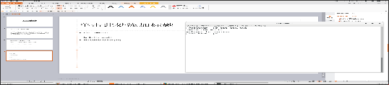
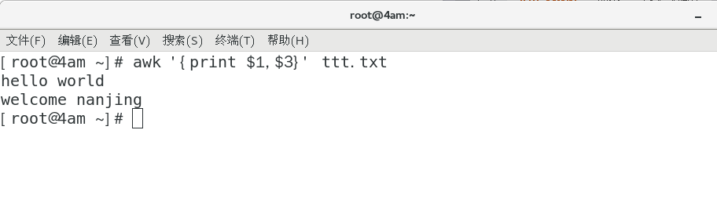
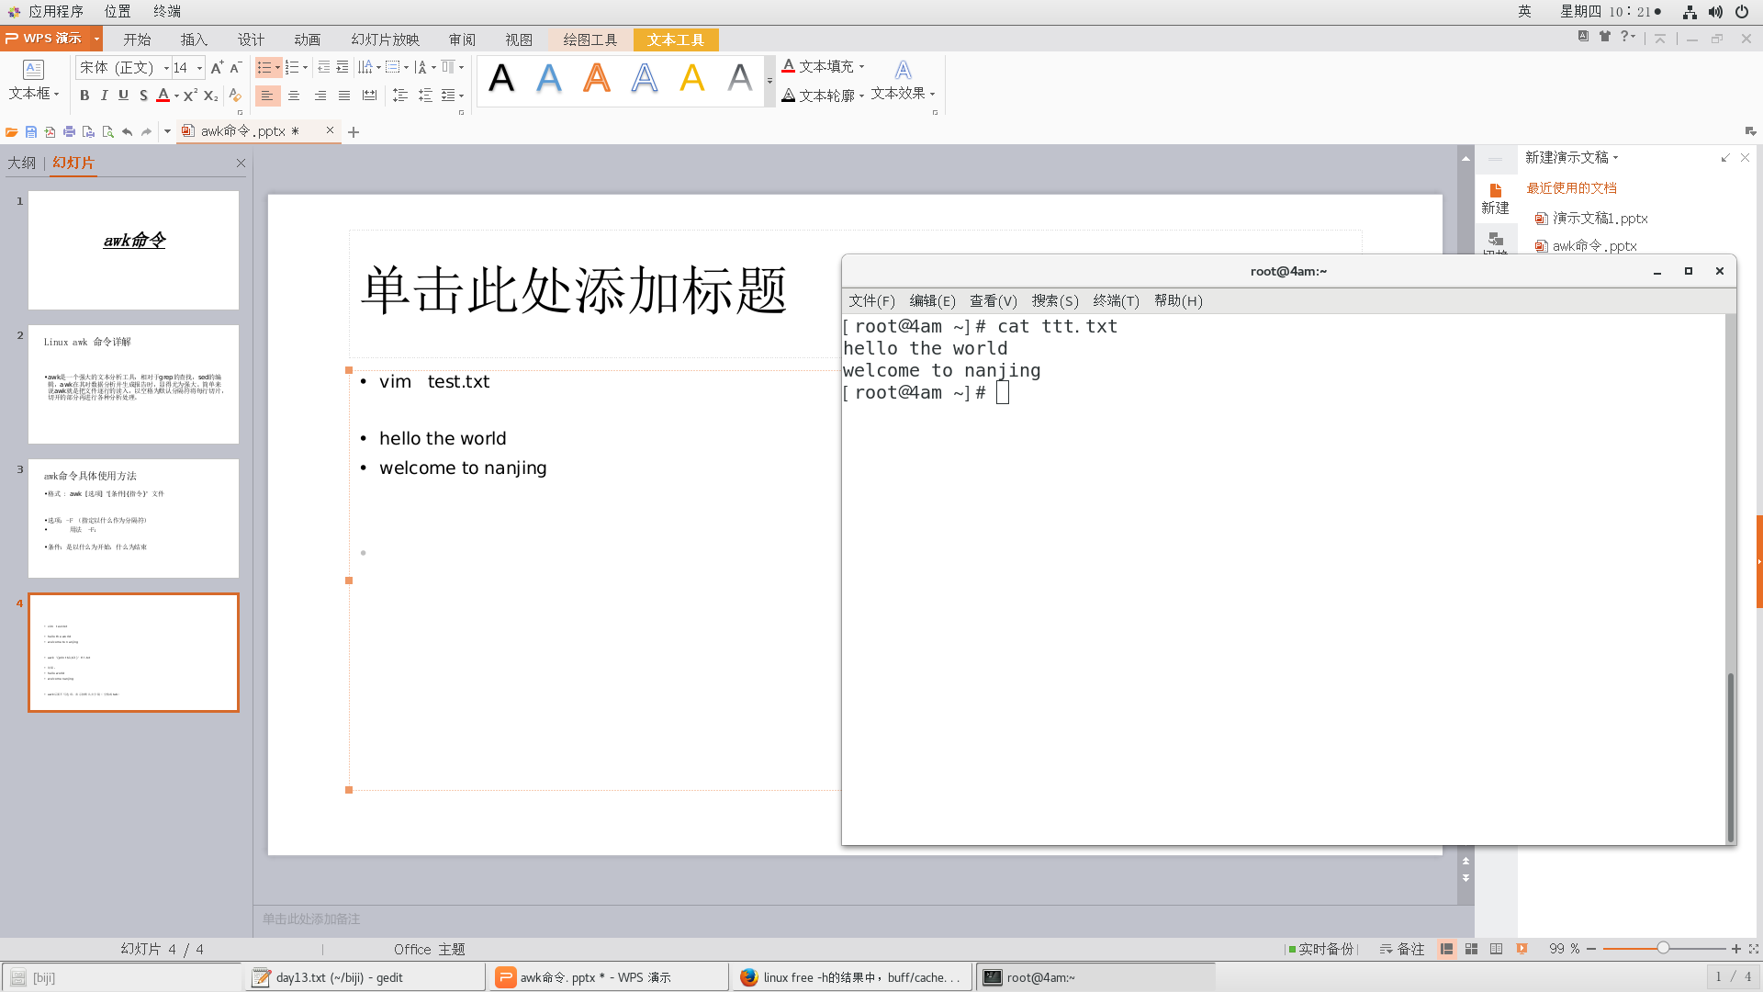
首先编辑一个文档：vim ttt.txt
里面随意输入：hello the world
welcome to nanjing
awk ‘{print $1,$3}‘ ttt.txt
结果：
hello world
welcome nanjing

Slide 6
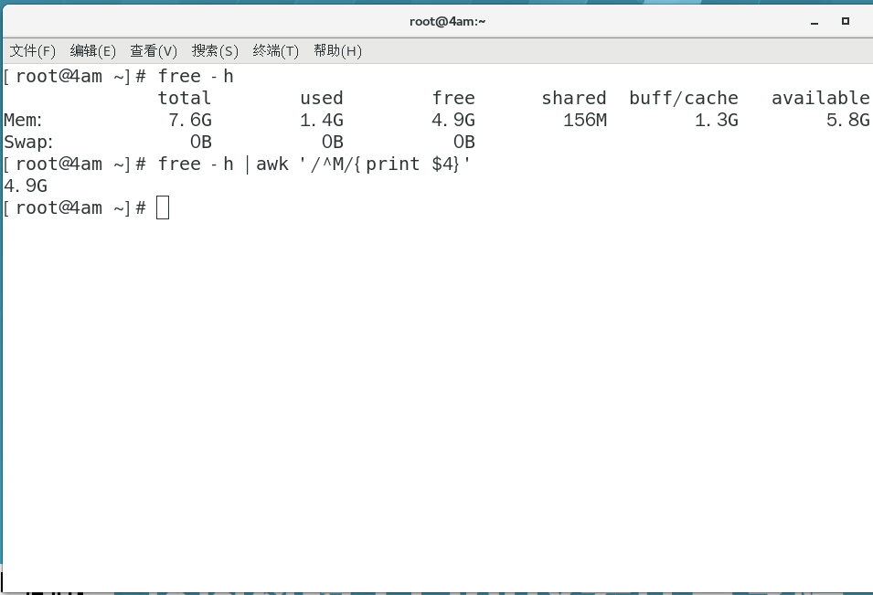
free -h
free -h | awk '/^M/{print $4}'
显示机器的剩余内存

Slide 7
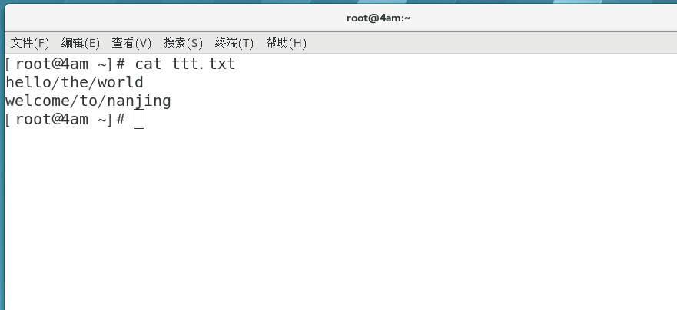

-F: 指定分隔符的意思 例如以/为分隔符

Slide 8
tar命令
打包、压缩 tar
打包：
tar -cvf test.tar 要打包的内容
选项：
c (create) 创建一个文档
v (view) 可视的
f (file) 文件

Slide 9
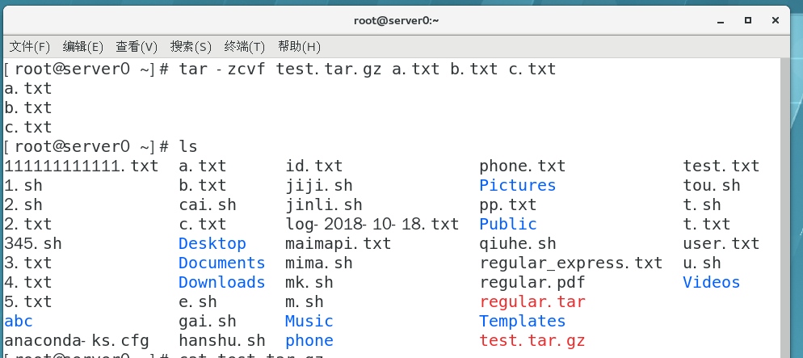
打包并压缩：
tar -zcvf test.tar.gz a.txt b.txt c.txt
打包的时候可以指定路径

Slide 10
展开：
tar -xvf test.tar -C /home
-C 选项，可以指定要展开到哪儿，后面跟"路径"
展开并解压：
tar -zxvf test.tar.gz

Slide 11
